Slide 1
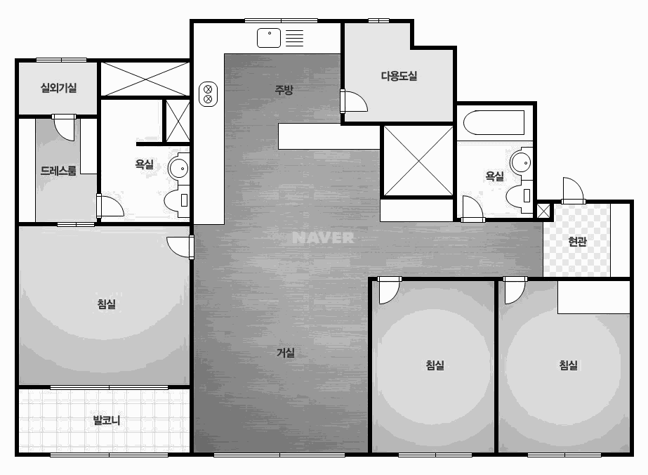

간접조명 A SET
간접조명 센서 SET
우물천장간접조명(별도 추가)
59A타입 간접A/간접 센서 SET
**스위치 연결을 위해 별도의 타공이 필요할 수
있으며 공스피커로 마감 될 수도 있음
$${59Am}^{2}$$
욕실 휴젠트여부에 대하여
기사분이 현장에서 파악하여
센서위치를 적용해드립니다.
전자식스위치+리모컨
우물은 두가지 타입중 선택 가능합니다.
라운드우물은 추가금액 발생 됩니다.

Slide 2
간접조명 A SET
간접조명 센서 SET
우물천장간접조명 및 커튼박수 추가(별도 추가)
현관상부 매입등 및 현관상부센서등 현관SET
방 간접 SET
SET 이 외의 상품
59A타입 간접 프리미엄 SET
$${59Am}^{2}$$
**스위치 연결을 위해 별도의 타공이 필요할 수
있으며 공스피커로 마감 될 수도 있음
욕실 휴젠트여부에 대하여
기사분이 현장에서 파악하여
센서위치를 적용해드립니다.
전자식스위치+리모컨
무선리모컨
1구(3채널)
우물은 두가지 타입중 선택 가능합니다.
라운드우물은 추가금액 발생 됩니다.

Slide 3
간접조명 A SET
간접조명 센서 SET
우물천장간접조명 및 커튼박수 추가(별도 추가)
현관상부 매입등 및 현관상부센서등 현관SET
방 간접 SET
SET 이 외의 상품
59A타입 간접 프리미엄 SET + 실링팬 우물두줄
$${59Am}^{2}$$
**스위치 연결을 위해 별도의 타공이 필요할 수
있으며 공스피커로 마감 될 수도 있음
욕실 휴젠트여부에 대하여
기사분이 현장에서 파악하여
센서위치를 적용해드립니다.
전자식스위치+리모컨
무선리모컨
1구(3채널)
실링팬 루씨에어
설치+보강+우물 천장 안 도배
우물조명 2줄 전구색+주백색
우물은 두가지 타입중 선택 가능합니다.
라운드우물은 추가금액 발생 됩니다.

Slide 4
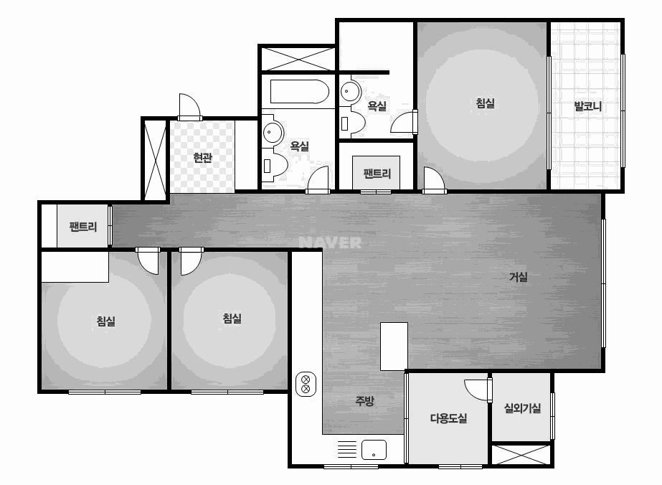

간접조명 A SET
간접조명 센서 SET
우물천장간접조명(별도 추가)
59B타입 간접A/간접 센서 SET
**스위치 연결을 위해 별도의 타공이 필요할 수
있으며 공스피커로 마감 될 수도 있음
$${59Bm}^{2}$$
욕실 휴젠트여부에 대하여
기사분이 현장에서 파악하여
센서위치를 적용해드립니다.
전자식스위치+리모컨
우물은 두가지 타입중 선택 가능합니다.
라운드우물은 추가금액 발생 됩니다.

Slide 5
간접조명 A SET
간접조명 센서 SET
우물천장간접조명 및 커튼박수 추가(별도 추가)
현관상부 매입등 및 현관상부센서등 현관SET
방 간접 SET
SET 이 외의 상품
59B타입 간접 프리미엄 SET
$${59Bm}^{2}$$
**스위치 연결을 위해 별도의 타공이 필요할 수
있으며 공스피커로 마감 될 수도 있음
욕실 휴젠트여부에 대하여
기사분이 현장에서 파악하여
센서위치를 적용해드립니다.
무선리모컨
1구(3채널)
전자식스위치+리모컨
우물은 두가지 타입중 선택 가능합니다.
라운드우물은 추가금액 발생 됩니다.

Slide 6
간접조명 A SET
간접조명 센서 SET
우물천장간접조명 및 커튼박수 추가(별도 추가)
현관상부 매입등 및 현관상부센서등 현관SET
방 간접 SET
SET 이 외의 상품
59B타입 간접 프리미엄 SET + 실링팬 우물두줄
$${59Bm}^{2}$$
**스위치 연결을 위해 별도의 타공이 필요할 수
있으며 공스피커로 마감 될 수도 있음
욕실 휴젠트여부에 대하여
기사분이 현장에서 파악하여
센서위치를 적용해드립니다.
무선리모컨
1구(3채널)
전자식스위치+리모컨
우물은 두가지 타입중 선택 가능합니다.
라운드우물은 추가금액 발생 됩니다.
실링팬 루씨에어
설치+보강+우물 천장 안 도배
우물조명 2줄 전구색+주백색

Slide 7
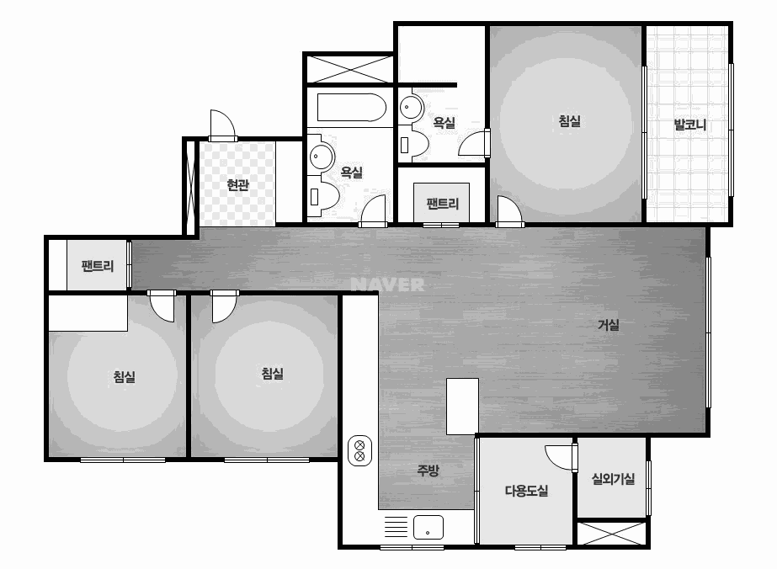

59C타입 간접A/간접 센서 SET
간접조명 A SET
간접조명 센서 SET
우물천장간접조명(별도 추가)
**스위치 연결을 위해 별도의 타공이 필요할 수
있으며 공스피커로 마감 될 수도 있음
$${59Cm}^{2}$$
욕실 휴젠트여부에 대하여
기사분이 현장에서 파악하여
센서위치를 적용해드립니다.
전자식스위치+리모컨
우물은 두가지 타입중 선택 가능합니다.
라운드우물은 추가금액 발생 됩니다.

Slide 8

간접조명 A SET
간접조명 센서 SET
우물천장간접조명 및 커튼박수 추가(별도 추가)
현관상부 매입등 및 현관상부센서등 현관SET
방 간접 SET
SET 이 외의 상품
59C타입 간접 프리미엄 SET
$${59Cm}^{2}$$
**스위치 연결을 위해 별도의 타공이 필요할 수
있으며 공스피커로 마감 될 수도 있음
욕실 휴젠트여부에 대하여
기사분이 현장에서 파악하여
센서위치를 적용해드립니다.
무선리모컨
1구(3채널)
전자식스위치+리모컨
우물은 두가지 타입중 선택 가능합니다.
라운드우물은 추가금액 발생 됩니다.

Slide 9
간접조명 A SET
간접조명 센서 SET
우물천장간접조명 및 커튼박수 추가(별도 추가)
현관상부 매입등 및 현관상부센서등 현관SET
방 간접 SET
SET 이 외의 상품
59C타입 간접 프리미엄 SET + 실링팬 우물두줄
$${59Cm}^{2}$$
**스위치 연결을 위해 별도의 타공이 필요할 수
있으며 공스피커로 마감 될 수도 있음
욕실 휴젠트여부에 대하여
기사분이 현장에서 파악하여
센서위치를 적용해드립니다.
무선리모컨
1구(3채널)
전자식스위치+리모컨
우물은 두가지 타입중 선택 가능합니다.
라운드우물은 추가금액 발생 됩니다.
실링팬 루씨에어
설치+보강+우물 천장 안 도배
우물조명 2줄 전구색+주백색

Slide 10
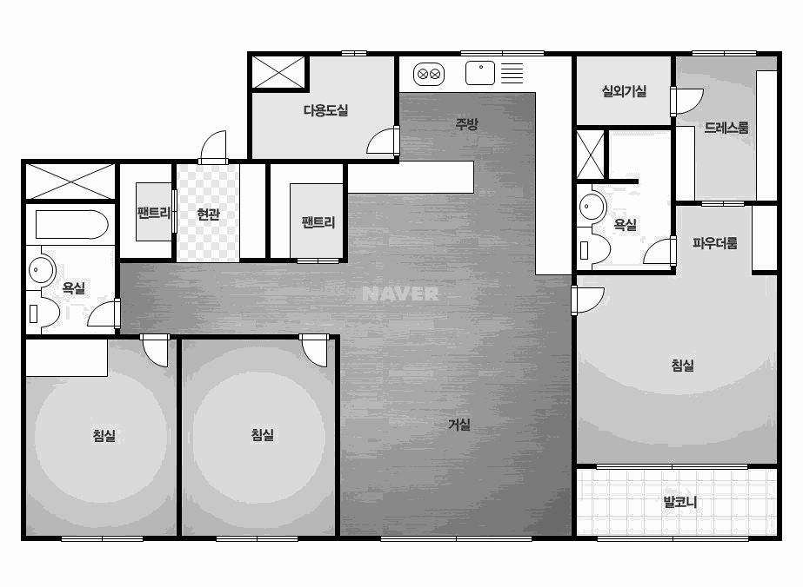

간접조명 A SET
간접조명 센서 SET
우물천장간접조명(별도 추가)
74A타입 간접A/간접 센서 SET
**스위치 연결을 위해 별도의 타공이 필요할 수
있으며 공스피커로 마감 될 수도 있음
$${74Am}^{2}$$
욕실 휴젠트여부에 대하여
기사분이 현장에서 파악하여
센서위치를 적용해드립니다.
전자식스위치+리모컨
우물은 두가지 타입중 선택 가능합니다.
라운드우물은 추가금액 발생 됩니다.

Slide 11
간접조명 A SET
간접조명 센서 SET
우물천장간접조명 및 커튼박수 추가(별도 추가)
현관상부 매입등 및 현관상부센서등 현관SET
방 간접 SET
SET 이 외의 상품
74A타입 간접 프리미엄 SET
$${74Am}^{2}$$
**스위치 연결을 위해 별도의 타공이 필요할 수
있으며 공스피커로 마감 될 수도 있음
욕실 휴젠트여부에 대하여
기사분이 현장에서 파악하여
센서위치를 적용해드립니다.
전자식스위치+리모컨
무선리모컨
1구(3채널)
우물은 두가지 타입중 선택 가능합니다.
라운드우물은 추가금액 발생 됩니다.

Slide 12
간접조명 A SET
간접조명 센서 SET
우물천장간접조명 및 커튼박수 추가(별도 추가)
현관상부 매입등 및 현관상부센서등 현관SET
방 간접 SET
SET 이 외의 상품
74A타입 간접 프리미엄 SET + 실링팬 우물두줄
$${74Am}^{2}$$
**스위치 연결을 위해 별도의 타공이 필요할 수
있으며 공스피커로 마감 될 수도 있음
욕실 휴젠트여부에 대하여
기사분이 현장에서 파악하여
센서위치를 적용해드립니다.
전자식스위치+리모컨
무선리모컨
1구(3채널)
실링팬 루씨에어
설치+보강+우물 천장 안 도배
우물조명 2줄 전구색+주백색
우물은 두가지 타입중 선택 가능합니다.
라운드우물은 추가금액 발생 됩니다.

Slide 13
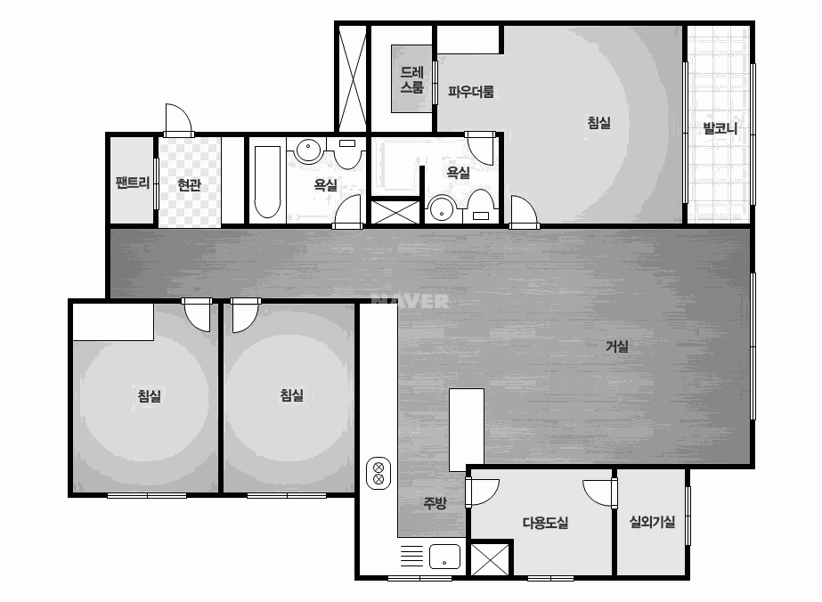

간접조명 A SET
간접조명 센서 SET
우물천장간접조명(별도 추가)
74B타입 간접A/간접 센서 SET
**스위치 연결을 위해 별도의 타공이 필요할 수
있으며 공스피커로 마감 될 수도 있음
$${74Bm}^{2}$$
욕실 휴젠트여부에 대하여
기사분이 현장에서 파악하여
센서위치를 적용해드립니다.
전자식스위치+리모컨
우물은 두가지 타입중 선택 가능합니다.
라운드우물은 추가금액 발생 됩니다.

Slide 14
간접조명 A SET
간접조명 센서 SET
우물천장간접조명 및 커튼박수 추가(별도 추가)
현관상부 매입등 및 현관상부센서등 현관SET
방 간접 SET
SET 이 외의 상품
74B타입 간접 프리미엄 SET
$${74Bm}^{2}$$
**스위치 연결을 위해 별도의 타공이 필요할 수
있으며 공스피커로 마감 될 수도 있음
욕실 휴젠트여부에 대하여
기사분이 현장에서 파악하여
센서위치를 적용해드립니다.
무선리모컨
1구(3채널)
전자식스위치+리모컨
우물은 두가지 타입중 선택 가능합니다.
라운드우물은 추가금액 발생 됩니다.

Slide 15
간접조명 A SET
간접조명 센서 SET
우물천장간접조명 및 커튼박수 추가(별도 추가)
현관상부 매입등 및 현관상부센서등 현관SET
방 간접 SET
SET 이 외의 상품
74B타입 간접 프리미엄 SET + 실링팬 우물두줄
$${74Bm}^{2}$$
**스위치 연결을 위해 별도의 타공이 필요할 수
있으며 공스피커로 마감 될 수도 있음
욕실 휴젠트여부에 대하여
기사분이 현장에서 파악하여
센서위치를 적용해드립니다.
무선리모컨
1구(3채널)
전자식스위치+리모컨
우물은 두가지 타입중 선택 가능합니다.
라운드우물은 추가금액 발생 됩니다.
실링팬 루씨에어
설치+보강+우물 천장 안 도배
우물조명 2줄 전구색+주백색

Slide 16
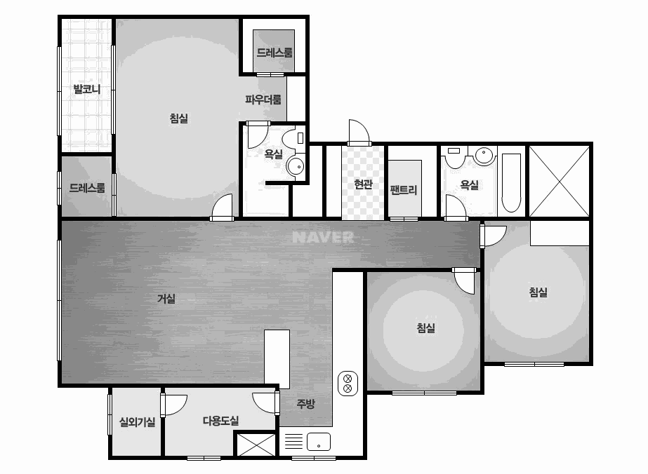

간접조명 A SET
간접조명 센서 SET
우물천장간접조명(별도 추가)
84A타입 간접A/간접 센서 SET
**스위치 연결을 위해 별도의 타공이 필요할 수
있으며 공스피커로 마감 될 수도 있음
$${84Am}^{2}$$
욕실 휴젠트여부에 대하여
기사분이 현장에서 파악하여
센서위치를 적용해드립니다.
전자식스위치+리모컨
우물은 두가지 타입중 선택 가능합니다.
라운드우물은 추가금액 발생 됩니다.

Slide 17
간접조명 A SET
간접조명 센서 SET
우물천장간접조명 및 커튼박수 추가(별도 추가)
현관상부 매입등 및 현관상부센서등 현관SET
방 간접 SET
SET 이 외의 상품
84A타입 간접 프리미엄 SET
$${84Am}^{2}$$
**스위치 연결을 위해 별도의 타공이 필요할 수
있으며 공스피커로 마감 될 수도 있음
욕실 휴젠트여부에 대하여
기사분이 현장에서 파악하여
센서위치를 적용해드립니다.
무선리모컨
1구(3채널)
전자식스위치+리모컨
우물은 두가지 타입중 선택 가능합니다.
라운드우물은 추가금액 발생 됩니다.

Slide 18
간접조명 A SET
간접조명 센서 SET
우물천장간접조명 및 커튼박수 추가(별도 추가)
현관상부 매입등 및 현관상부센서등 현관SET
방 간접 SET
SET 이 외의 상품
84A타입 간접 프리미엄 SET + 실링팬 우물두줄
$${84Am}^{2}$$
**스위치 연결을 위해 별도의 타공이 필요할 수
있으며 공스피커로 마감 될 수도 있음
욕실 휴젠트여부에 대하여
기사분이 현장에서 파악하여
센서위치를 적용해드립니다.
무선리모컨
1구(3채널)
전자식스위치+리모컨
우물은 두가지 타입중 선택 가능합니다.
라운드우물은 추가금액 발생 됩니다.
실링팬 루씨에어
설치+보강+우물 천장 안 도배
우물조명 2줄 전구색+주백색

Slide 19
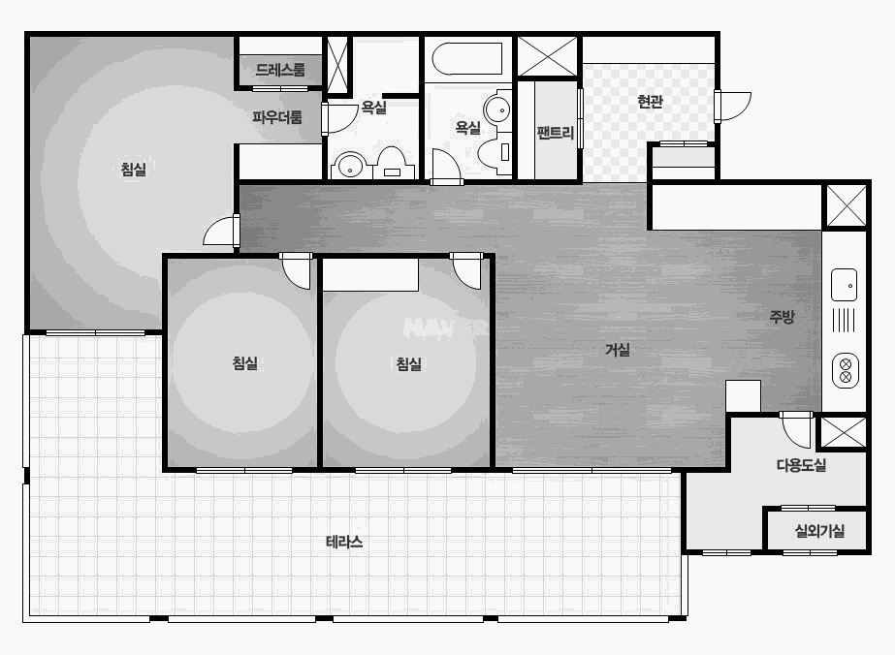

간접조명 A SET
간접조명 센서 SET
우물천장간접조명(별도 추가)
84T타입 간접A/간접 센서 SET
**스위치 연결을 위해 별도의 타공이 필요할 수
있으며 공스피커로 마감 될 수도 있음
$${84Tm}^{2}$$
욕실 휴젠트여부에 대하여
기사분이 현장에서 파악하여
센서위치를 적용해드립니다.
전자식스위치+리모컨
우물은 두가지 타입중 선택 가능합니다.
라운드우물은 추가금액 발생 됩니다.

Slide 20
간접조명 A SET
간접조명 센서 SET
우물천장간접조명 및 커튼박수 추가(별도 추가)
현관상부 매입등 및 현관상부센서등 현관SET
방 간접 SET
SET 이 외의 상품
84T타입 간접 프리미엄 SET
$${84Tm}^{2}$$
**스위치 연결을 위해 별도의 타공이 필요할 수
있으며 공스피커로 마감 될 수도 있음
욕실 휴젠트여부에 대하여
기사분이 현장에서 파악하여
센서위치를 적용해드립니다.
무선리모컨
1구(3채널)
전자식스위치+리모컨
우물은 두가지 타입중 선택 가능합니다.
라운드우물은 추가금액 발생 됩니다.

Slide 21
간접조명 A SET
간접조명 센서 SET
우물천장간접조명 및 커튼박수 추가(별도 추가)
현관상부 매입등 및 현관상부센서등 현관SET
방 간접 SET
SET 이 외의 상품
84T타입 간접 프리미엄 SET + 실링팬 우물두줄
$${84Tm}^{2}$$
**스위치 연결을 위해 별도의 타공이 필요할 수
있으며 공스피커로 마감 될 수도 있음
욕실 휴젠트여부에 대하여
기사분이 현장에서 파악하여
센서위치를 적용해드립니다.
무선리모컨
1구(3채널)
전자식스위치+리모컨
우물은 두가지 타입중 선택 가능합니다.
라운드우물은 추가금액 발생 됩니다.
실링팬 루씨에어
설치+보강+우물 천장 안 도배
우물조명 2줄 전구색+주백색

